Slide 1
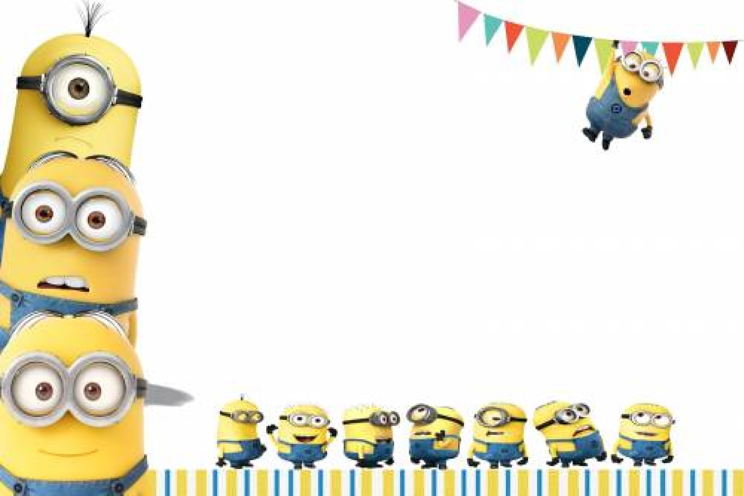
Урок-подорож Міньйони у математичній країні.
Для 3 класу

Slide 2



Slide 3
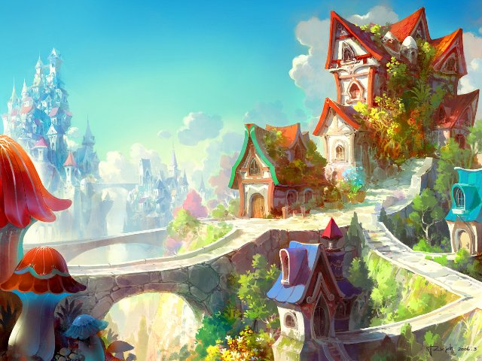
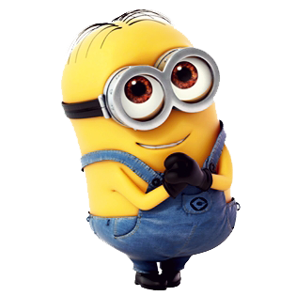
Одного разу Міньйони Джорж та Крег потрапили у дуже незвичну країну. Вона мала назву країна веселих задач та прикладів.

Slide 4
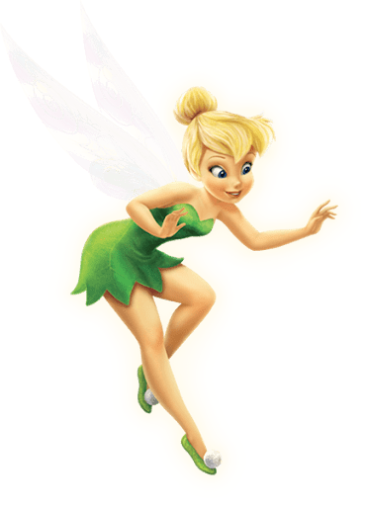
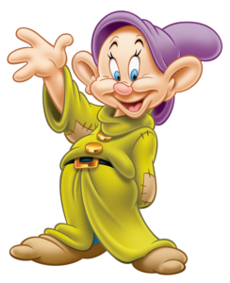
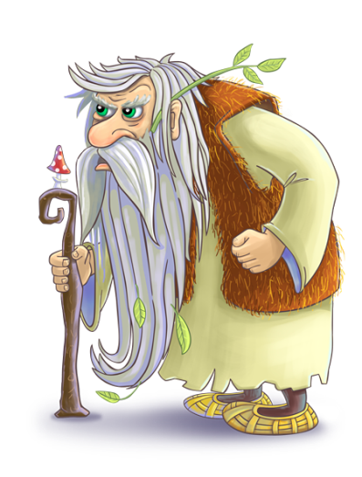
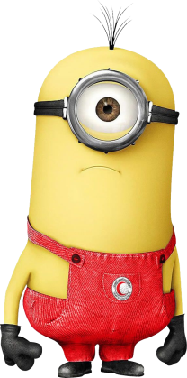
Її жителі дуже добрі та мудрі, вони погодились допомогти Міньйонам потрапити додому, але після того, як вони вирішать всі завдання.

Slide 5

Давайте допоможемо Джоржу та Крегу, вирішити приклади, щоб вони могли потрапити додому.
48-8х2
80:8:1
6х4-20
60:6:1
8х3-24
20:2:1
9х3-9
30:3:1
90:9:1
50:5:1

Slide 6
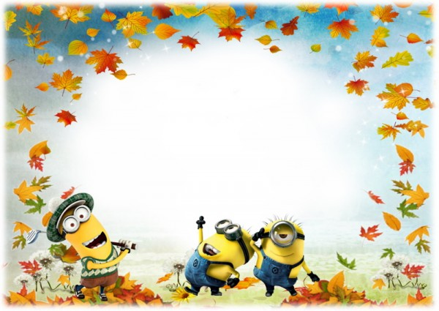
Молодці діти

Slide 7
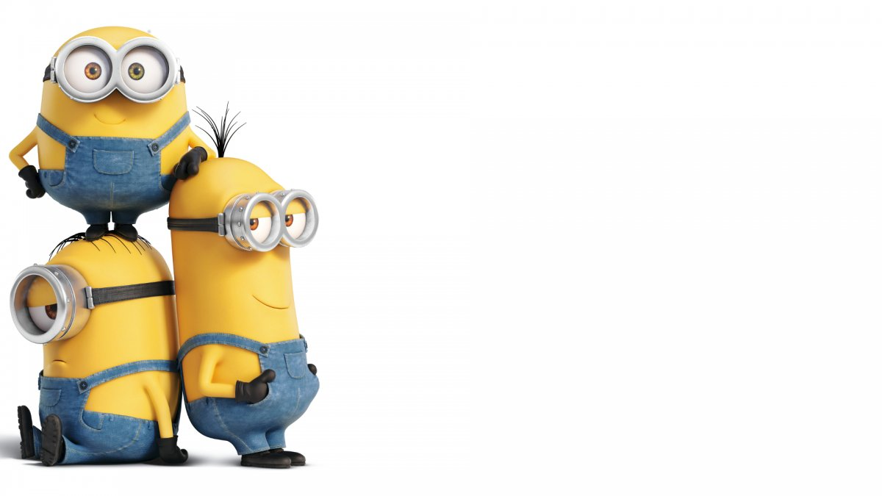
Запишіть у зошит та зробіть самостійно.
(40+16):8
28х3-56
(36+24):6
38+66:2
(27+36):9
84:4:7
19х4+24
50+24:8

Slide 8
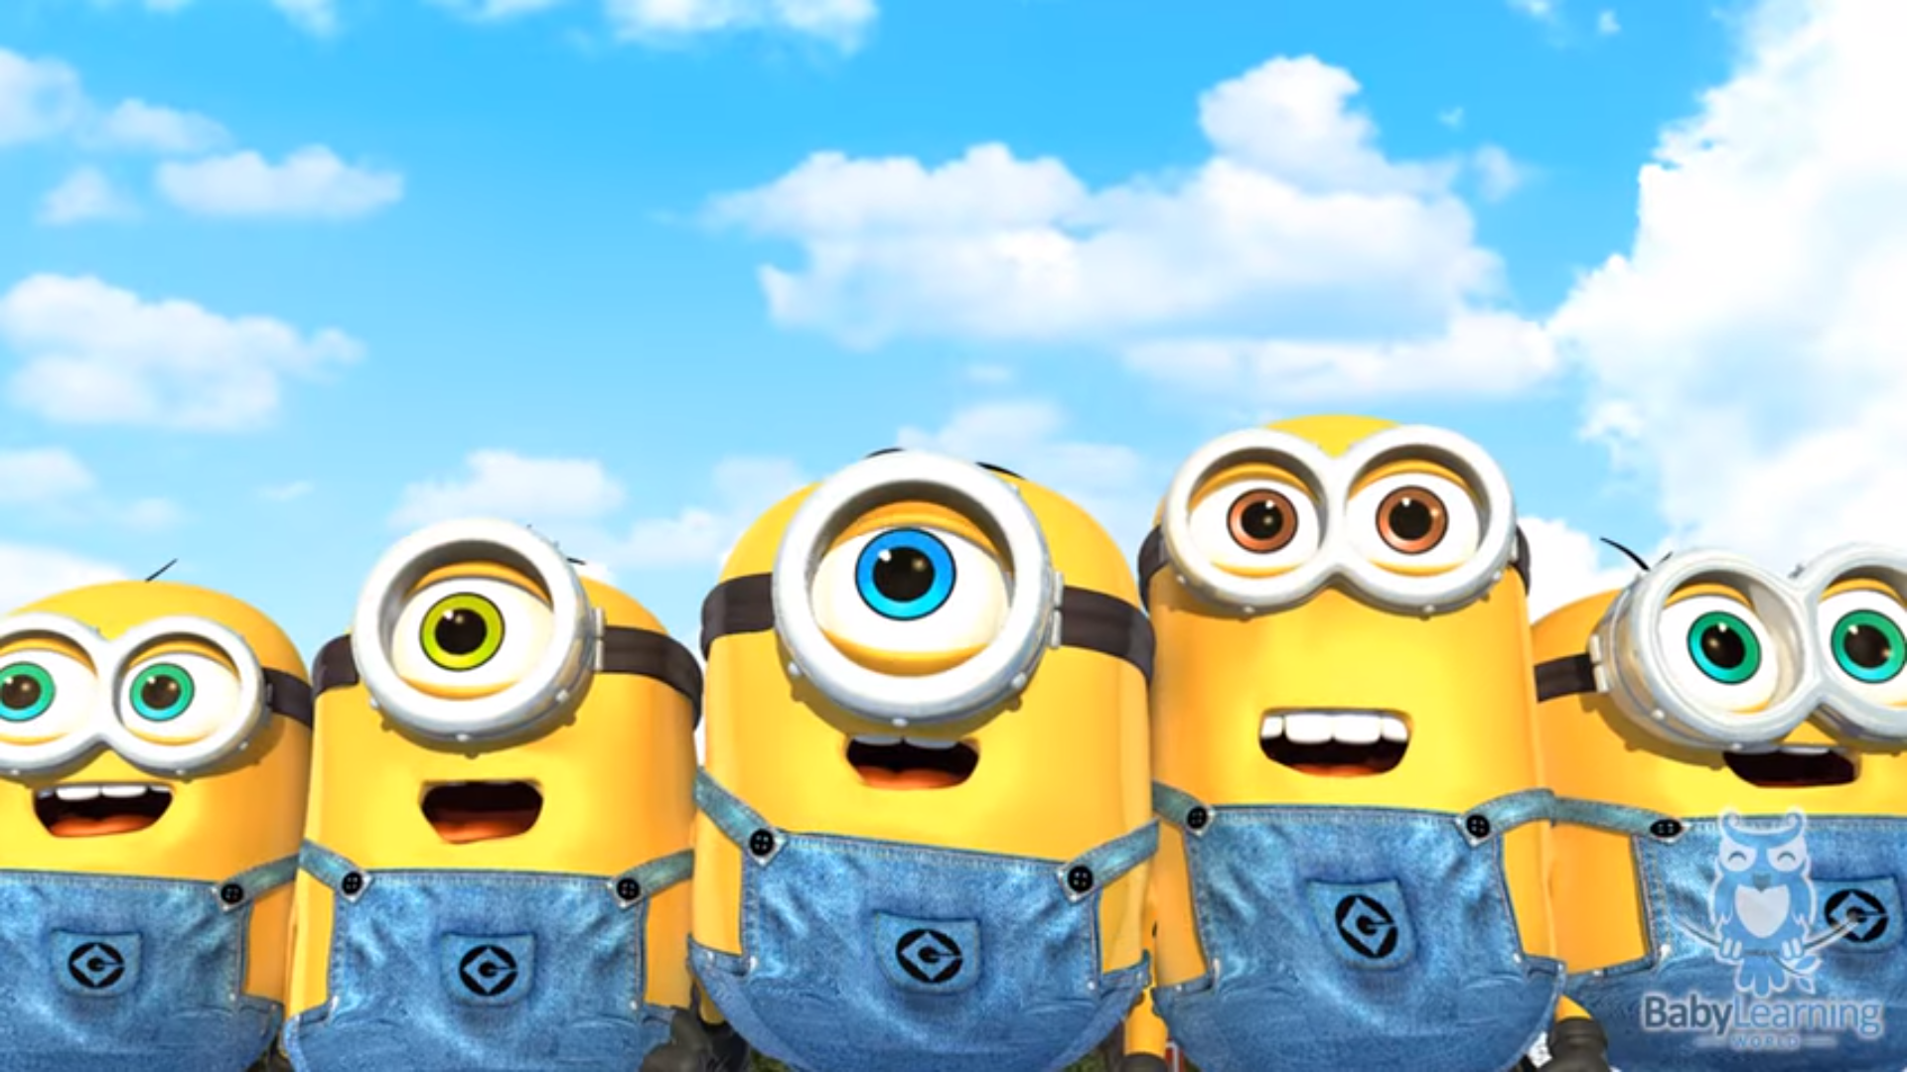
Молодці

Slide 9
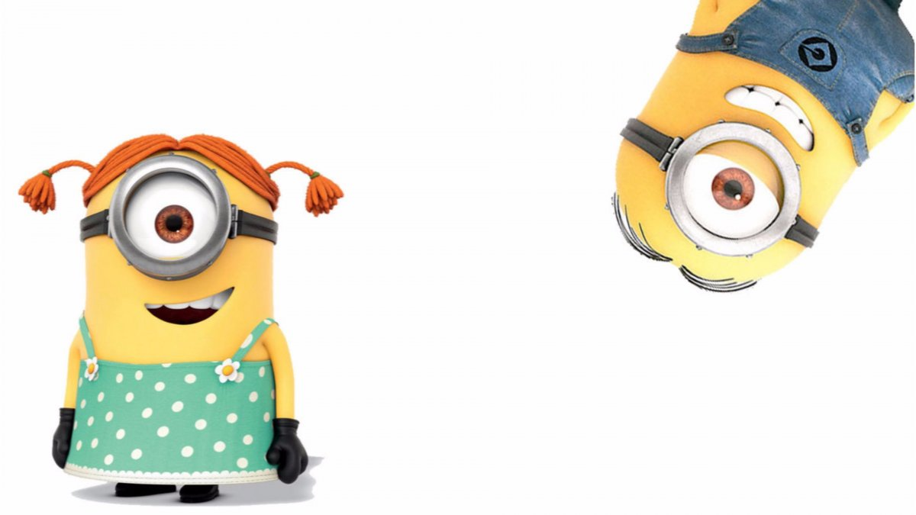
Наші друзі Джорж та Крег втомилися, і вирішили показати жителям математичної країни, що вони не лише добре вирішують завдання, а ще вміють розважатись.
Щось не хочеться сидіти.
Треба трохи відпочити.
Руки вгору, руки вниз.
На сусіда подивись.
Руки вгору, руки в боки.
Вище руки підніміть.
А тепер їх опустіть.
Плигніть, діти, кілька раз.
За роботу, все гаразд.

Slide 10

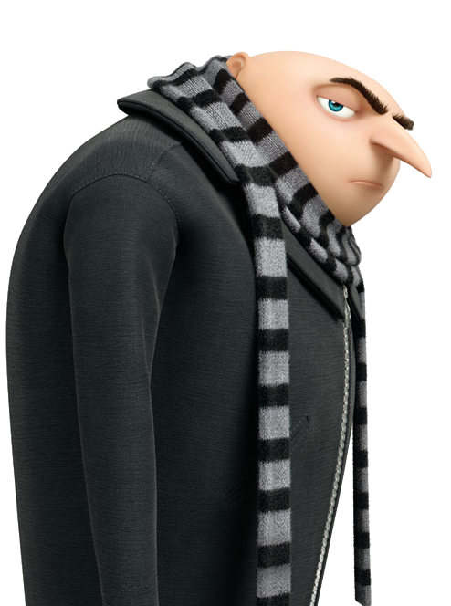
Міньйони зустріли свого друга доктора Грю. Допоможи їм вирішити задачу, яку дав їм доктор Грю.
Грю купив 2 кг моркви, 6 кг капусти, а цибулі в 2 рази більше ,ніж капусти. Скільки кг овочів купив Грю?

Slide 11
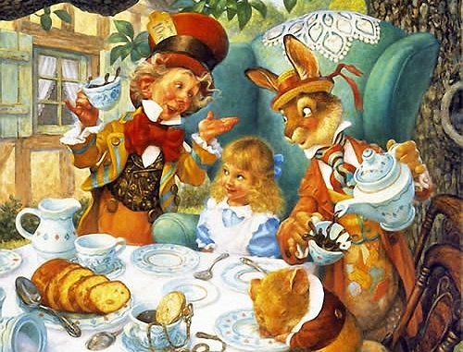

Ми за чаєм не сумуємо -
За дві чашки отримуємо.
8 чашок, 8 пар -
Випиваємо самовар.
Чай п'ємо всього по парі.
Скільки чашок в самоварі?

Slide 12

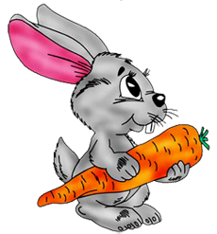
До двох зайчат в обідній час
Прискакали три сусіда.
У городі зайці сіли.
І по сім морквинок з'їли.
Порахуйте діти,
Скільки зайці моркви з'їли ?

Slide 13
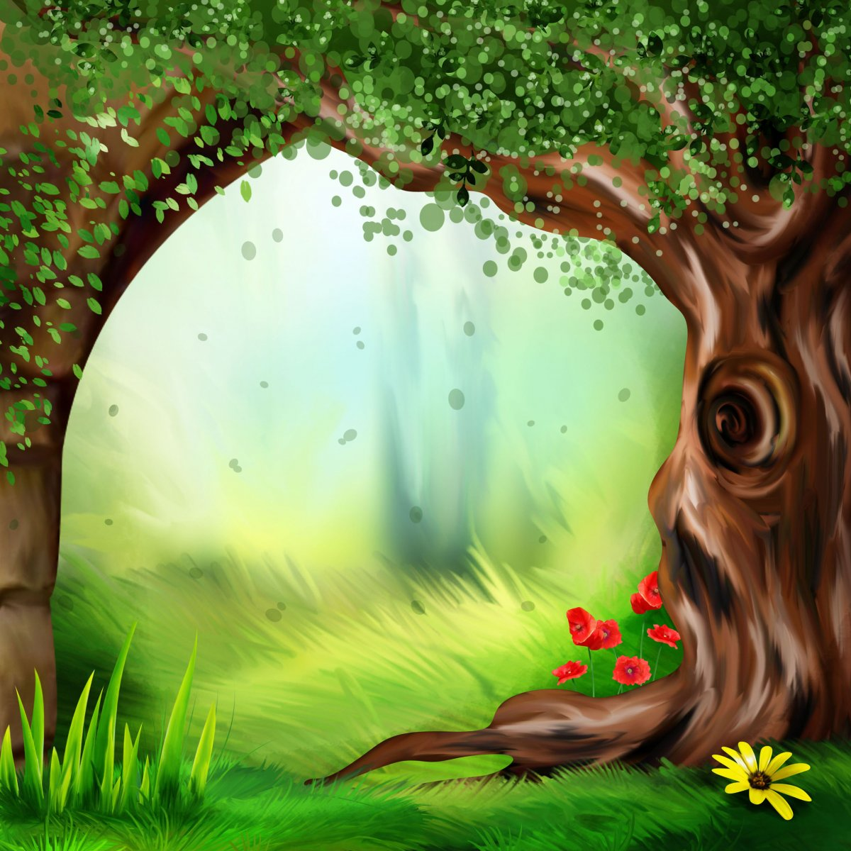
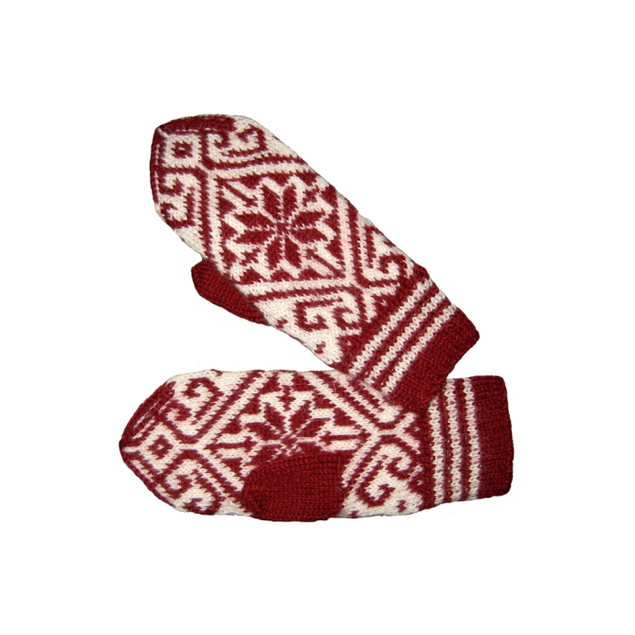
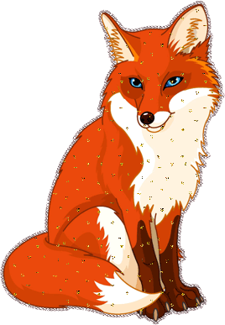
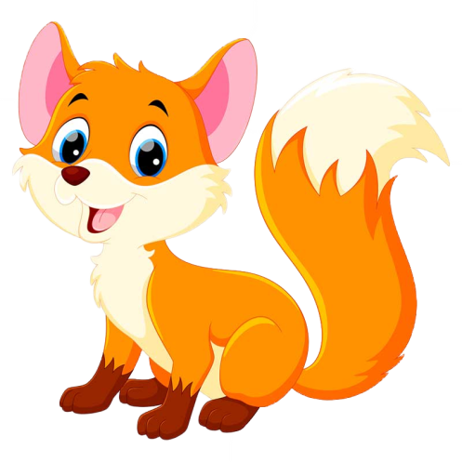
Дарує бабуся лисиця
Трьом внучатам рукавиці:
«Це вам на зиму, онуки,
рукавичок по дві штуки.
Бережіть, та не втрачайте
Діти порахуйте скільки рукавичок?

Slide 14
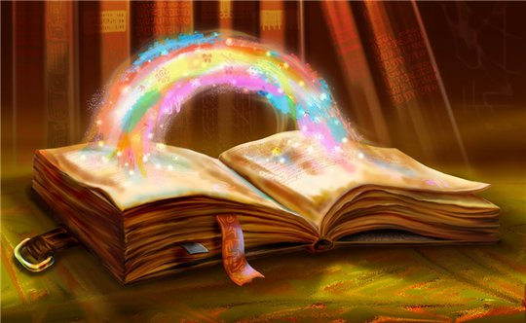
Добрі розумники і розумниці за наші старання подарували нам чарівну книгу, яка поверне нас додому!
А поки ми здійснюємо зворотний шлях, намалюйте найцікавіший момент нашої подорожі!

Slide 15

Дякую, Вам, діти! Завдяки вам ми з Крегом повернулися додому! Але у мене є прохання, напишіть, що сподобалося вам найбільше в нашій подорожі?

Slide 16

До нових зустрічей.

